Slide 1
Муниципальное автономное образовательное учреждение детский сад №3 «Светлячок№3
г. Кировград.
Дифференциация звуков С-Ш
Подготовила учитель – логопед
Багина А.А.

Slide 2
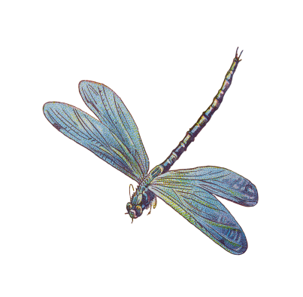
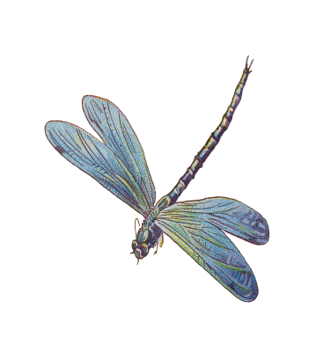
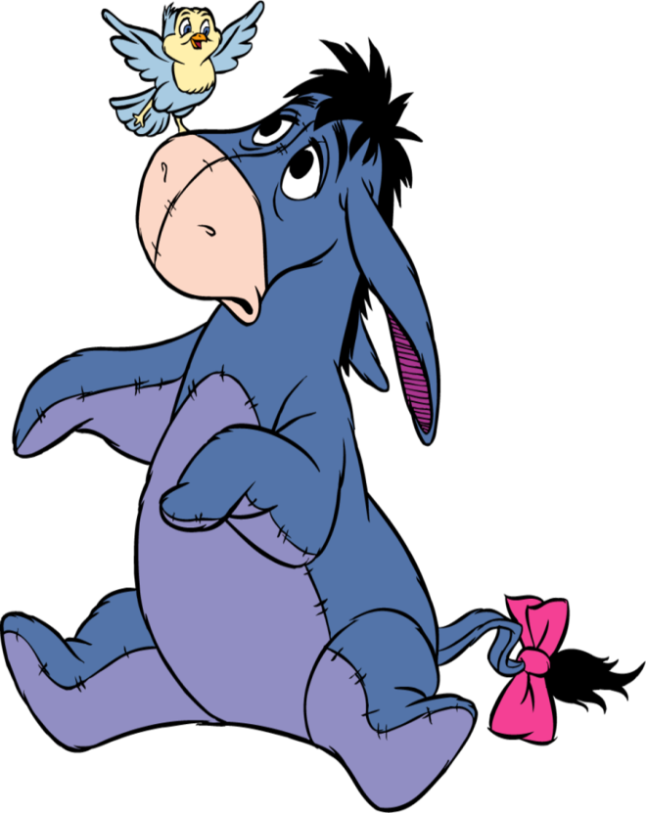
Слушай внимательно и повтори
ШУ
СО
ШИ
ША
СА
ШО
СУ
СЫ

Slide 3
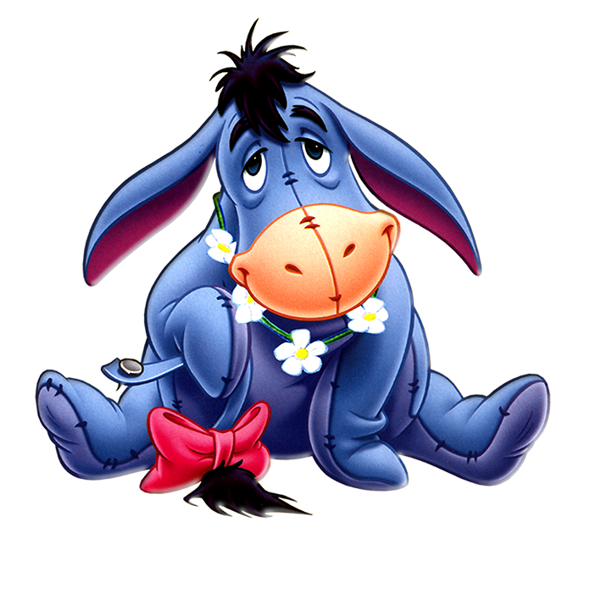
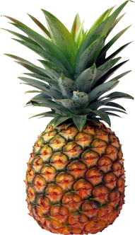
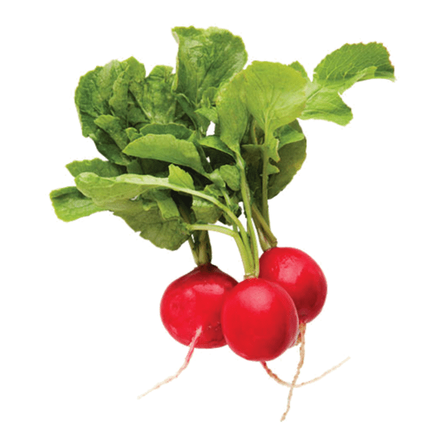
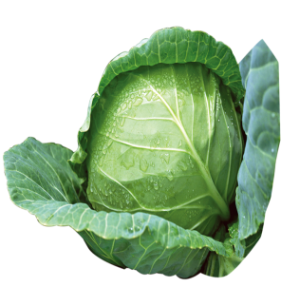
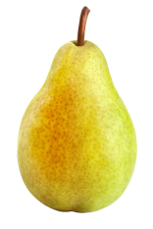
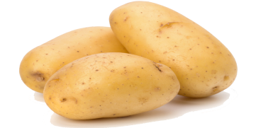
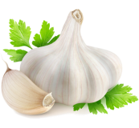
Покорми Ослика и Мишку овощами и фруктами
Ослик ест только то, где есть звук С
Мишка есть только то, где есть звук Ш

Slide 4
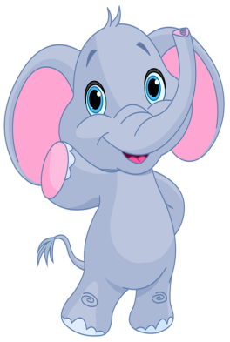
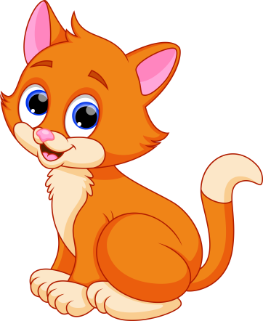
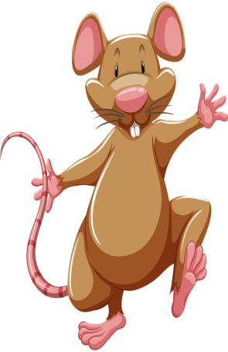
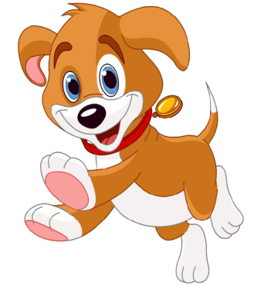
В гости к Ослику и Мишке приехали гости.
К Ослику едут те животные , в названиях которых есть звук С
К Мишке едут те животные , в названиях которых есть звук Ш

Slide 5
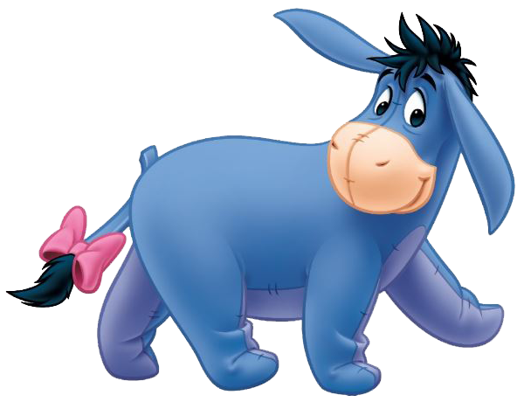
Дифференциация звуков С-Ш в рифмовках.
Повтори за взрослым четко произноси звуки С-Ш
Расшумелись на опушке совы, сойки и кукушки. Сварила Маша вкусную кашу.
Хороши в дорожку пирожки с горошком.
У большого шалаша слон качает малыша.
Береги нос в большой мороз.
Дышит паром паровоз, пышет пар из-под колес.
Кашу Саше дали в миске, отдала всю кашу киске.
Купался Иванушка у серого камушка.

Slide 6
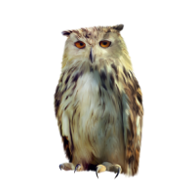
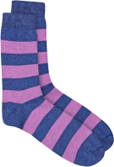
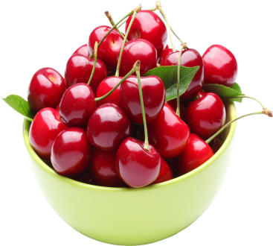
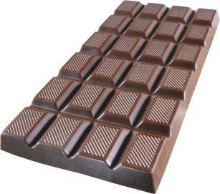
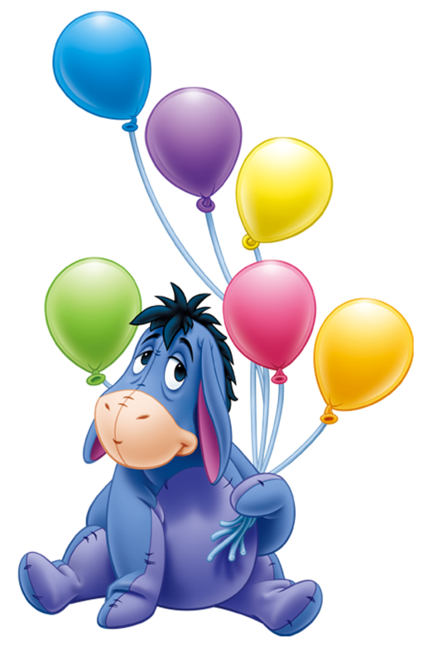
Найди место звука в слове
Мишке помоги найти место звука Ш в словах
Ослику помоги найти место звука С в словах

